Slide 1
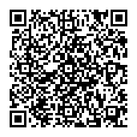
わがまちタイムラインの作成
１ わがまちタイムラインとは
水害が起きた際に、どこへ逃げるのか、いつ逃げるのか、どのように準備をして逃げ
るのかを地域や家族で話し合って作成する避難行動計画です。
２ 作成・配布の流れ
①わがまちタイムラインの様式をダウンロード・印刷またはコピーし、地域内全世帯に
配布する。（経費は補助事業対象となります。）
茨城県防災・危機管理課ＨＰからダウンロードできます。
②地域住民で、以下のことについて検討しながら、様式に記入する。
・災害が起きても安全な避難場所及び避難ルート
・避難を開始するタイミング（高齢者等避難又は避難指示を選択）
・その他、それぞれの家庭の状況に応じ必要と思う準備
※作り方の詳細は裏面をご覧ください。
③地域の被害を軽減するため、全世帯にわがまちタイムラインを広める。
・世帯の代表者を集め作成講座の開催（県から講師派遣も可能）
・回覧板やチラシと一緒に配布しながら各家庭に作成を依頼
※地域全体で作成することで、補助事業の要件を満たすこととする。
３ わがまちタイムラインの活用方法
・家の目立つ所に貼るなど、水害に備えて家族で内容を共有しておく。
・地域や家族で話し合って、定期的に見直しを行う。
問合せ先：茨城県防災・危機管理課 防災グループ
Tel：029-301-2885 Fax：029-301-2898 E-mail：bousai@pref.ibaraki.lg.jp

Slide 2
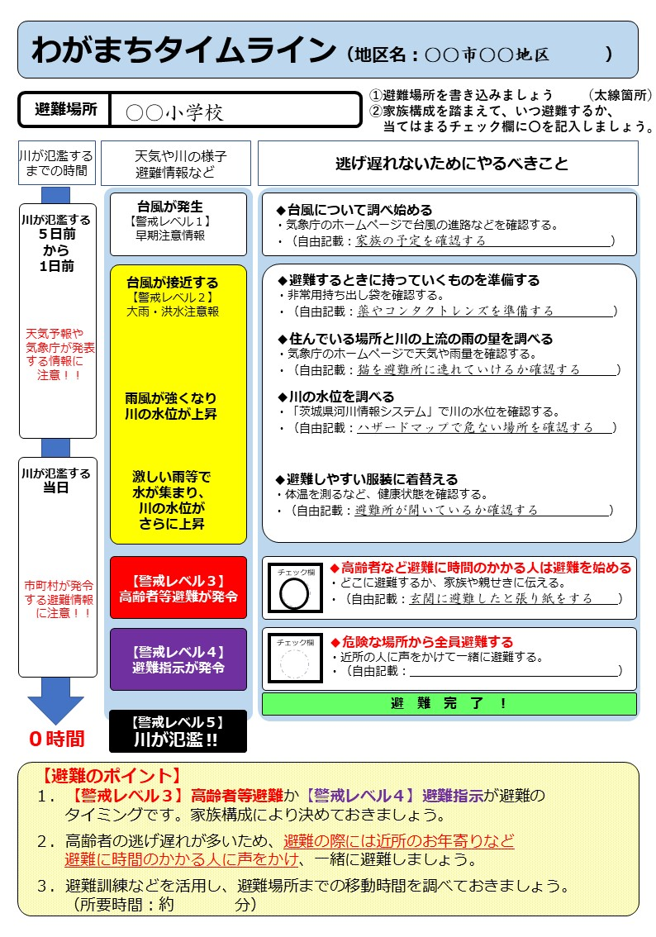
～「わがまちタイムライン」の作り方～
わがまちタイムラインは、次の手順に従って記入することで簡単に作成することができます。
①
① 避難場所を書き込みましょう
水害から身を守ることができる避難場所を考えましょう。
※自宅が安全な所にある場合は、自宅で身を守りましょう。
【避難場所の見つけ方】
３つのステップであなたにとって適切な避難場所を見つけましょう。
ステップⅠ.市町村が作っているハザードマップで自宅を見つける
ステップⅡ.ハザードマップ上で自宅に近い安全な避難場所を見つけ、避難場所
欄に書き込む
※避難場所は市町村が整備している避難所や浸水のおそれのない（ハザード
マップで色が塗られていない）親せき・友人宅などが考えられます。
ステップⅢ.どのように避難するかも考える
※車で避難する場合、駐車場はあるか、駐車場は浸水しないか考えましょう。
※歩いて避難する場合は、雨が降っている、風が吹いている場合でも逃げられ
る場所にあるか考えましょう。
ハザードマップは
こちらから
QR
③
②
② いつ避難するか、当てはまるチェック欄に〇をつけましょう
あなたは警戒レベル３「高齢者等避難」または、警戒レベル４「避難指示」のど
ちらで避難するかを選びましょう。
※警戒レベル３・・・一緒に逃げる人の中に高齢者など、避難に時間がかかる人
がいる場合に選択
警戒レベル４・・・上記以外の場合に選択
③ その他
避難するために、事前に準備しておくことや必要だと思うことがあれば、「逃げ遅れないためにやるべきこと」の自由記載欄に書いておきましょう。
【例】
・車を高台に移動する ・避難を支援してくれる人に連絡する
・携帯電話を充電する ・ペットを預ける・避難場所に連れていけるか確認する
作り終わったら、自宅の見える所に貼り、
家族に知らせたり、定期的に見直しをしましょう。

